Slide 1
Использование алгоритмов
Безударная гласная
в корне слова

Slide 2
Тринадцатое марта.
Классная работа.

Slide 3
Создайте таблицу, состоящую из 2 столбцов и 5 строк.
Распределите слова в две группы в зависимости от той
части речи, к которой они относятся.
3. Вставьте пропущенные буквы.
4. Заполните таблицу.
Г…лубка, отл…тел, тр…па,
пос…дить, бр…сают, п…сьмо,
св…стнул, л…нейка,
пл…сунья, проч…тает

Slide 4
6. Сохраните файл в своей папке под именем Упражнение

Slide 5
Имена существительные | Глаголы
голубка | отлетел
тропа | посадить
письмо | бросают
линейка | свистнул
плясунья | прочитает

Slide 6
ИС | ГА | РА | НИ
СТ | ПО | К | ИТ
ЧЕ | КА | КО | ЛО
ВЕ | ВЕ | КА | Н

Slide 7
Испокон века книга растит человека.

Slide 8
Прочитайте правило проверки
безударной гласной в корне слова

Slide 9
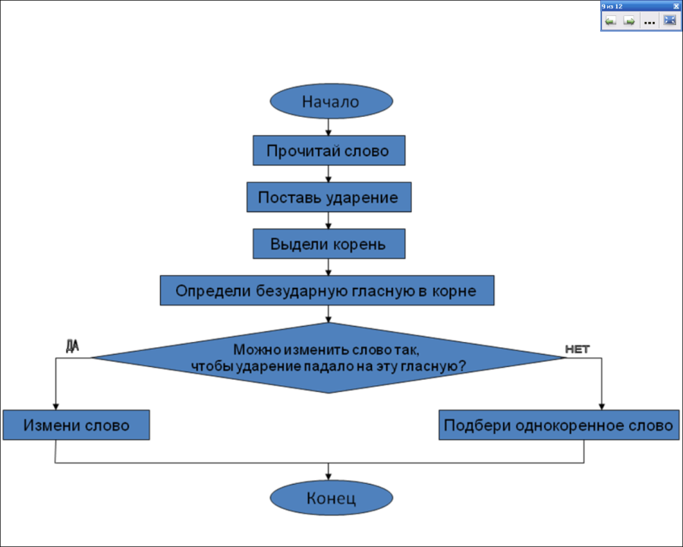

Slide 10
Спишите, вставляя пропущенные буквы и
оставляя в скобках только то слово,
которое является проверочным.
а
хвастаться)
1. Хв…стливый
хвост
(
(

Slide 11
Спишите, вставляя пропущенные буквы и
оставляя в скобках только то слово,
которое является проверочным.
а
камень)
2. К…менистый
ком
(
(

Slide 12
Спишите, вставляя пропущенные буквы и
оставляя в скобках только то слово,
которое является проверочным.
и
(мир
мера)
3. М…ролюбивый
)

Slide 13
Спишите, вставляя пропущенные буквы и
оставляя в скобках только то слово,
которое является проверочным.
а
дрожь
4. Раздр…жение
(
дразнит)
(

Slide 14
Спишите, вставляя пропущенные буквы и
оставляя в скобках только то слово,
которое является проверочным.
плотный
а
плата)
(
(
5. Запл…тить

Slide 15
Спишите, вставляя пропущенные буквы и
оставляя в скобках только то слово,
которое является проверочным.
а
(
кажется)
6. Пок…зания
(
козы

Slide 16
Спишите, вставляя пропущенные буквы и
оставляя в скобках только то слово,
которое является проверочным.
о
поле
польза)
7. П…лезный
(
(

Slide 17
Сохраните файл в своей папке под именем Безударная гласная

Slide 18
Отв…рить дверь – отв…рить макароны
пол…скать бельё – пол…скать собачонку
посв…тить фонариком – посв…тить в студенты
ум…лять о помощи – ум…лять заслуги
прор…дить морковь – зар…дить ружьё
прим…рять костюм – прим…рять врагов
страшное прив…дение – прив…дение к присяге
ув…дать без воды – ув…дать отца
пос…деть на лавочке – пос…деть от старости
зап…вать песню – зап…вать лекарство

Slide 19
отворить дверь – отварить макароны
полоскать бельё – поласкать собачонку
посветить фонариком – посвятить в студенты
умолять о помощи – умалять заслуги
проредить морковь – зарядить ружьё
примерять костюм – примирять врагов
страшное привидение – приведение к присяге
увядать без воды – увидать отца
посидеть на лавочке – поседеть от старости
запевать песню – запивать лекарство

Slide 20
Домашнее задание

Slide 21
Итог урока
Расскажите алгоритм
написания безударной гласной
в корне слова

Slide 22
Начало
Прочитай слово
Поставь ударение
Выдели корень
Определи безударную гласную в корне
Можно ли изменить слово так, чтобы ударение падало на эту гласную?
Если да, то измените слово.
Если нет, подберите однокоренное слово
Конец

